Slide 1
Final Project probability
Desmon Petrus A.N

Slide 2
Introduction

Slide 3
Dataset
https://tinyurl.com/DatasetPacProB

Slide 4
Analisa statistik deskriptif
Mean Umur Pengguna
Jumlah Data Umur Pengguna dibagi banyaknya data menghasilkan rata- rata umur yaitu 39
2. Mean nilai BMI dari pengguna yang merokok
Rata-rata BMI perokok adalah 30.7
Rata rata BMI Non perokok 30.65
3. Variansi tagihan dari perokok dan non perokok tidak sama
Variansi tagihan perokok 35.925.420
Variansi tagihan non perokok 133.207.311
4. Mean Tagihan Perokok lebih besar daripada mean tagihan non perokok.
Rata-rata tagihan perokok 34.456
Rata-rata tagihan non perokok 7.345
5. Mean tagihan kesehatan perokok yang BMI diatas 25 lebih tinggi daripada mean tagihan non perokok yang BMI diatas 25
Rata-rata tagihan perokok yang BMI > 25 adalah 37.270
Rata-rata tagihan non perokok yang BMI > 25 adalah 7.581

Slide 5
Analisis
Data ini diambil dari 1338 pengguna dan dari data tersebut didapatkan bahwa rata-rata umur pengguna asuransi yaitu 39 tahun dengan pengguna termuda yaitu umur 18 tahun dan pengguna tertua yaitu 64 tahun dengan sebaran rata-ratanya yaitu 6. Sehingga dapat dikatakan bahwa rata-rata umur pengguna berada di kisaran 33 - 45 tahun dan sebanyak 341 orang berumur di antara 33 tahun sampai 45 tahun atau sekitar 25.49% dari banyaknya orang yang disurvey.
Rata-rata BMI Perokok dan Non Perokok ternyata tidak terlalu jauh yaitu 30.7 untuk perokok dan 30.65 untuk non perokok dengan sebaran data rata-ratanya yang tidak jauh yaitu 6. Rentang standardnya adalah 25 - 37 kg. Ternyata sebanyak 891 orang berada di rentang rata-rata BMI (25 - 37) dan didominasi oleh non perokok dengan prosentase 79.8% .
Variansi tagihan perokok dan non perokok senilai 133.207.311 (perokok) dan 35.925.420 (non perokok). Variansi ini kita gunakan untuk mencari nilai standar deviasi (akar dari variansi) atau persebaran rata-ratanya dan didapatkan untuk perokok sebesar 11.542 dan non perokok sebesar 5.994. Rata-rata tagihan perokok (median) sebesar 34.456 dan non perokok sebesar 7.345.

Slide 6
Sehingga tagihan standard untuk perokok adalah 22.910 - 46.000 dan untuk non perokok adalah 1.351 - 13.339. Sebanyak 151 orang dari 274 perokok memiliki tagihan yang standar dan sebanyak 898 non perokok memiliki tagihan yang standard.
Rata -rata tagihan perokok dengan BMI > 25 adalah 37.270 dan rata-rata tagihan non perokok dengan BMI > 25 adalah 7.581. . Untuk nilai persebaran rata-ratanya sendiri yaitu untuk perokok sebesar 10.703 dan non perokok 6041. Tagihan standard perokok dengan BMI > 25 adalah 26.567 - 47.973 dan untuk non perokok adalah 1.540 - 13.622. Sebanyak 143 orang dari 219 perokok yang memiliki BMI > 25 memiliki tagihan yang standard dan sebanyak 738 non perokok dari 872 non perokok yang memiliki BMI > 25 memiliki tagihan yang standar.

Slide 7
Insight yang bisa diambil
Rentang rata-rata umur pengguna berada di kisaran 33 - 45 tahun dan sebanyak 341 orang berumur di antara 33 tahun sampai 45 tahun atau sekitar 25.49% dari banyaknya orang.
Standar BMI untuk perokok dan non perokok adalah 25 - 37 kg. Ternyata sebanyak 891 orang berada di rentang rata-rata BMI (25 - 37) dan didominasi oleh non perokok dengan prosentase 79.8%.
Tagihan standar perokok adalah $22910 - $46000 dan sebanyak 151 orang dari 274 perokok memiliki tagihan standar atau sekitar 55.1 %. Tagihan standar non perokok adalah $1351 - $13339 dan sebanyak 898 orang dari 1064 non perokok memiliki tagihan standar atau sekitar 84.3 % .

Slide 8
4. Tagihan standar perokok dengan BMI > 25 adalah $26567 - $47973 dan sebanyak 143 dari 219 perokok dengan BMI > 25 memiliki tagihan yang standar atau sekitar 65.3 % . Tagihan standar non perokok dengan BMI > 25 adalah $1540 - $13622 dan sebanyak 738 dari 872 non perokok dengan BMI > 25 memiliki tagihan yang standar dengan prosentase sebesar 86.4 %.

Slide 9
Analisa Variabel kategorik
Tagihan laki-laki lebih banyak daripada perempuan yaitu sebesar 9434764
Northeast,Northwest dan Southwest memiliki proporsi data yang sama yaitu 0.24 (nomor 3)
Proporsi Non Perokok (79.5%) lebih besar dari Proporsi perokok (20.5%) (nomor 4)
Peluang seorang tersebut adalah perempuan jika diketahui dia adalah perokok adalah 41.97%
Peluang seorang tersebut adalah laki-laki jika diketahui dia adalah perokok adalah 58.03%

Slide 10
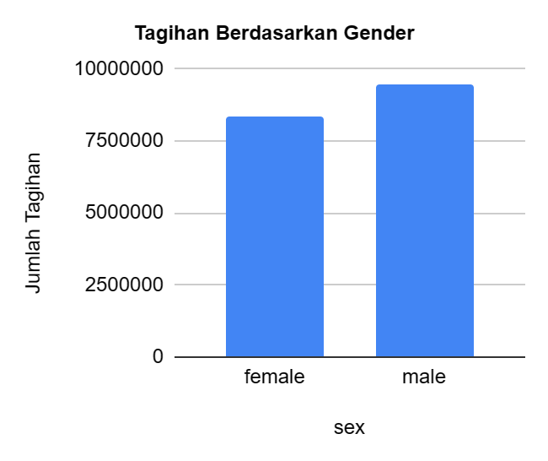
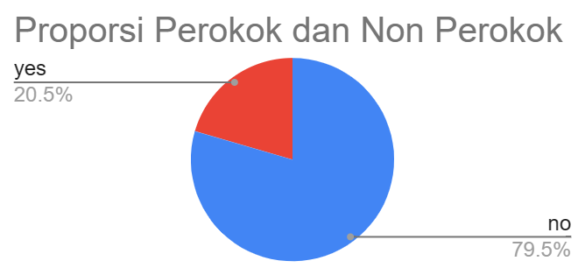
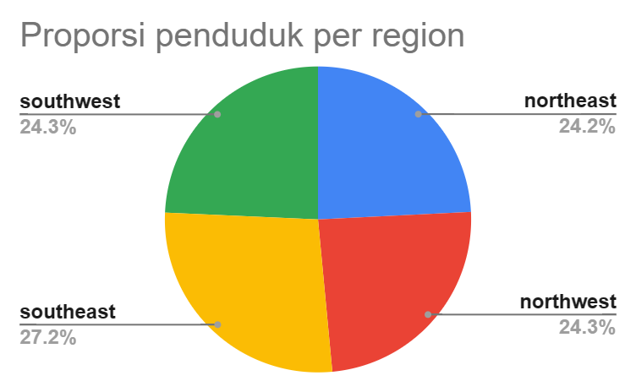

Slide 11
Peluang seorang tersebut adalah perempuan jika diketahui dia adalah perokok adalah 41.97%.
Peluang seorang tersebut adalah laki-laki jika diketahui dia adalah perokok adalah 58.03%
Sehingga dapat kita perkirakan bahwa perokok laki- laki lebih memungkinkan memiliki tagihan yang lebih besar dibandingkan perempuan yang merokok di setiap region.

Slide 12
Analisa variabel kontinu
Tidak dapat menemukan peluangnya karena informasi yang kurang jelas
Peluang seorang perokok dengan BMI > 25 akan mendapatkan tagihan diatas 16700 adalah 98.17%
Peluang seorang acak tagihan kesehatannya jika diketahui dia adalah perokok adalah 92.7%
Seorang dengan BMI diatas 25 mendapatkan tagihan diatas 16700 lebih mungkin terjadi karena peluangnya yang lebih besar dari seorang dengan BMI dibawah 25 mendapatkan tagihan diatas 16700. Peluangnya adalah 25.94%
Seorang perokok dengan BMI diatas 25 mendapatkan tagihan kesehatan diatas 16700 lebih mungkin terjadi karena peluangnya yang sangat besar yaitu 98.17 % dibandingkan non perokok dengan BMI diatas 25 mendapatkan tagihan kesehatan diatas 16700 (peluangnya sebesar 7.8 %

Slide 13
Analisa
Kita melakukan analisa CDF untuk tipe data continu yaitu tagihan dan BMI. Mencari peluang seorang perokok dengan BMI > 25 akan mendapatkan tagihan diatas 16700(total sebaran rata perokok dan non perokok) adalah 98.17% dan non perokok dengan BMI > 25 mendapatkan tagihan diatas 16700 adalah 7.8%.
Kemungkinan seseorang dengan BMI > 25 akan mendapatkan tagihan diatas 16700 adalah 25.94%(lebih mungkin terjadi) sementara sesorang dengan BMI < 25 akan mendapatkan tagihan di atas 16700 adalah 20.82%
Sementara untuk peluang seseorang mendapatkan tagihan kesehatan diatas 16700 jika diketahui dia adalah perokok adalah 92.7 %

Slide 14
Analisa korelasi variabel
 | Perokok dengan BMI > 25 | Charges > 16700 | Perokok
Perokok dengan BMI > 25 | 1 | 0.91 | 0.13
Charges > 16700 | 0.91 | 1 | 0.92
Perokok | 0.13 | 0.92 | 1

Slide 15
Analisa
Setelah melakukan analisa data continu didapatkan 2 insight yang sangat mungkin terjadi yaitu seorang perokok dengan BMI > 25 mendapatkan tagihan kesehatan diatas 16700 dan seorang perokok mendapatkan tagihan kesehatan diatas 16700. dan didapatkan 3 variabel untuk diuji tingkat korelasinya yaitu Perokok dengan BMI > 25, Tagihan diatas 16700 dan Perokok.
Berdasarkan hasil uji tingkat korelasinya ternyata Perokok dengan BMI > 25 dan tagihan kesehatan diatas 16700 serta perokok dan tagihan diatas 16700 memiliki korelasi positif yang sangat kuat yaitu masing- masing sebesar 0.91 dan 0.92.

Slide 16
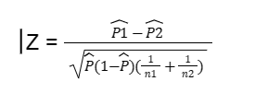
Uji Hipotesis
Tagihan perokok lebih tinggi daripada non perokok
Ho = P1 ≤ P2
Ha = P1 > P2
Alpha = 0.05
Sampel tagihan perokok = 130
Sampel tagihan non perokok = 500
Banyaknya perokok =274
Banyaknya non perokok = 1064
Proporsi perokok = 130/274 = 0.47
Proporsi non perokok = 500 / 1064 = 0.46
Proporsi data = 130+500 / 274 +1064 = 0.47

Slide 17
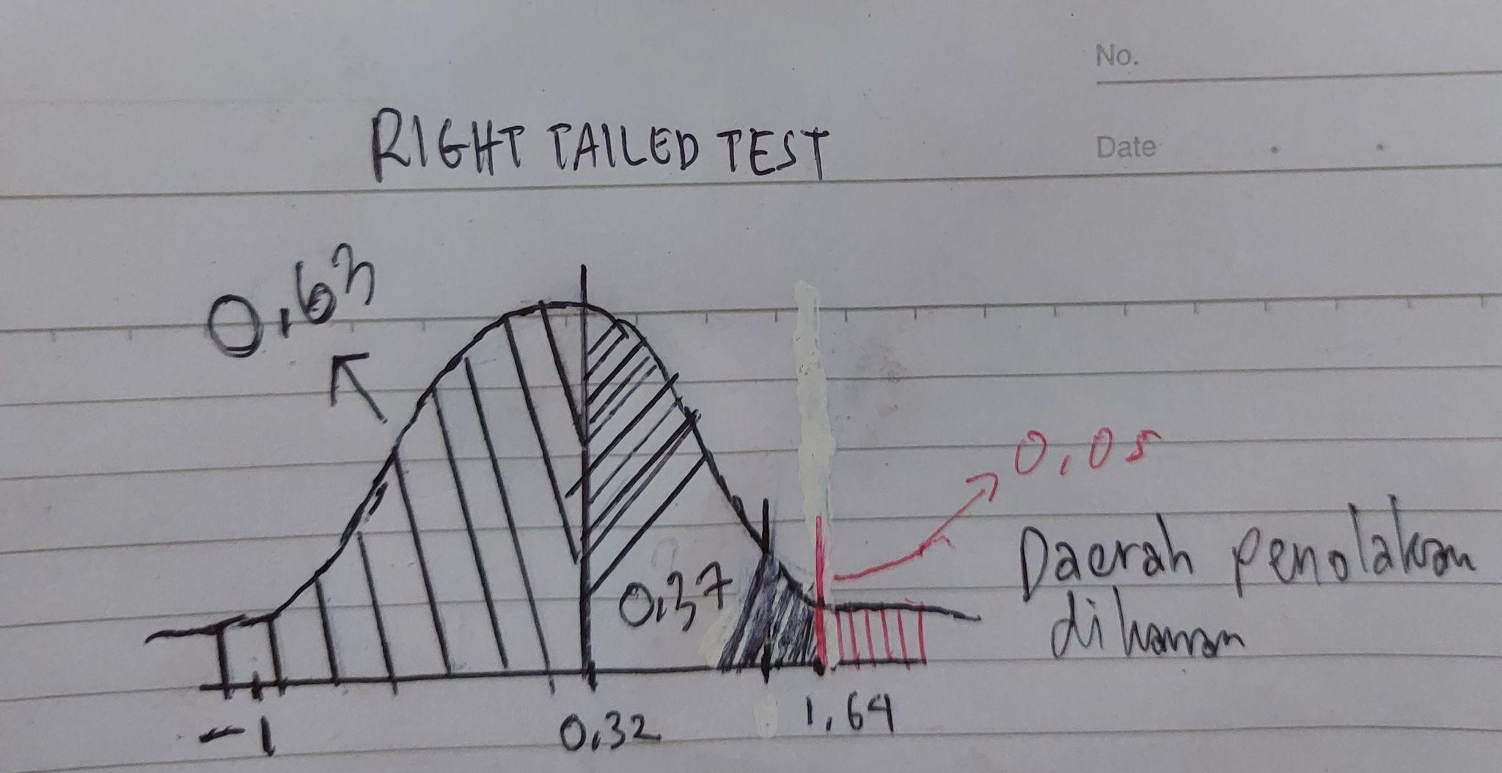
Didapatkan Z hitungnya adalah 0.322. Menghitung Z crit menggunakan rumus excel (=NORM.S.INV(0.05)) didapatkan Z crit nya adalah 1.64
Mencari nilai P value jika diketahui Z > 0.32 (uji kanan) adalah total probability yaitu 1 dikurangi peluang dari daerah gagal tolak H0. Peluang daerah gagal tolak dicari dengan menggunakan rumus normalisasi CDF dan didapatkan nilainya 0.63. Sehingga 1 - 0.63 adalah 0.37.

Slide 18
Untuk uji kanan jika Z hitung > Z crit serta P value < Alpha maka tolak null hypotesis. Didapatkan bahwa Z hitung < Z crit dan P value > Alpha maka gagal tolak null hypothesis(H0).

Slide 19
Uji Hipotesis
Tagihan kesehatan dengan BMI diatas 25 lebih tinggi daripada tagihan kesehatan dengan BMI dibawah 25
Ho = P1 ≤ P2
Ha = P1 > P2
Alpha = 0.05
Sampel tagihan kesehatan BMI > 25 = 600
Sampel tagihan kesehatan BMI < 25 = 100
Banyaknya data tagihan kesehatan BMI > 25 =1091
Banyaknya data tagihan kesehatan BMI < 25 = 245
Proporsi P1= 600/1091 = 0.55
Proporsi P2 = 100 / 245 = 0.41
Proporsi data = 600+100 / 1091 +245 = 0.52

Slide 20
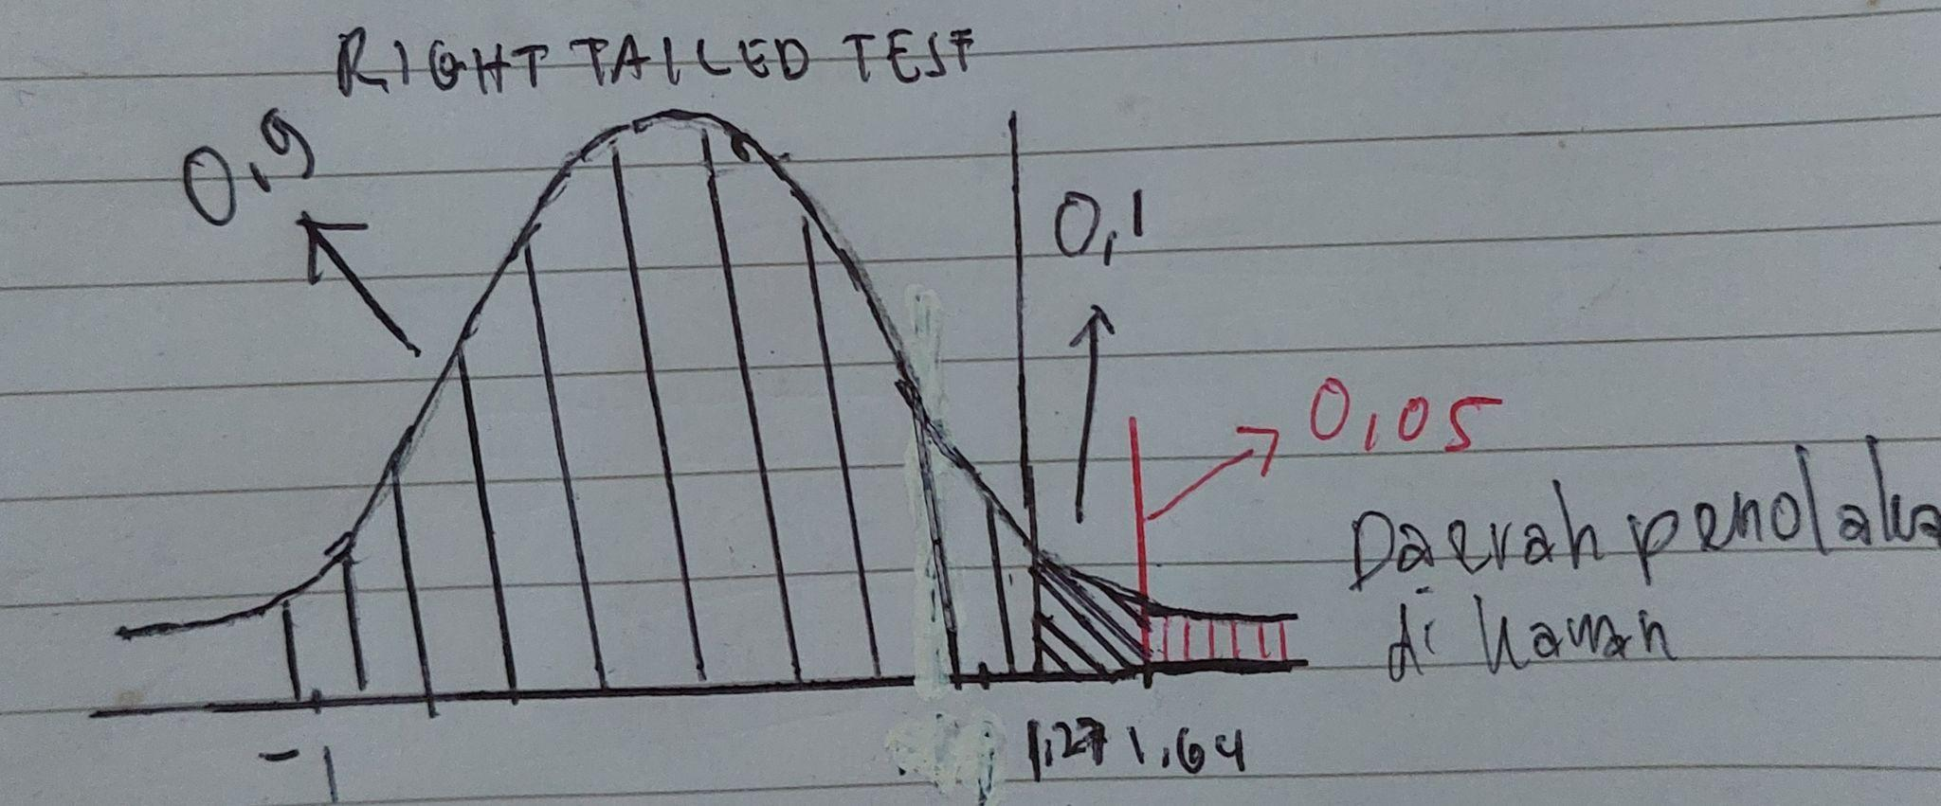
Didapatkan Z hitungnya adalah 1.27. Menghitung Z crit menggunakan rumus excel (=NORM.S.INV(0.05)) didapatkan Z crit nya adalah 1.64
Mencari nilai P value jika diketahui Z > 1.27 (uji kanan) adalah total probability yaitu 1 dikurangi peluang dari daerah gagal tolak H0. Peluang daerah gagal tolak dicari dengan menggunakan rumus normalisasi CDF dan didapatkan nilainya 0.9. Sehingga 1 - 0.9 adalah 0.1

Slide 21
Untuk uji kanan jika Z hitung > Z crit serta P value < Alpha maka tolak null hypotesis. Didapatkan bahwa Z hitung < Z crit dan P value > Alpha maka gagal tolak null hypothesis(H0).

Slide 22
Uji Hipotesis
Tagihan kesehatan non perokok di kota Northwest dan Southwest lebih rendah dari kota Northeast dan Southeast
Ho = P1 ≥ P2
Ha = P1 < P2
Alpha = 0.05
Sampel tagihan non perokok di kota NWSW = 300
Sampel tagihan non perokok di kota NESE = 300
Banyaknya data non peroko di kota NWSW =534
Banyaknya data non perokok di kota NESE = 530
Proporsi P1= 300/534 = 0.56
Proporsi P2 = 300 / 530 = 0.57
Proporsi data = 300+300 / 534 +530 = 0.56

Slide 23
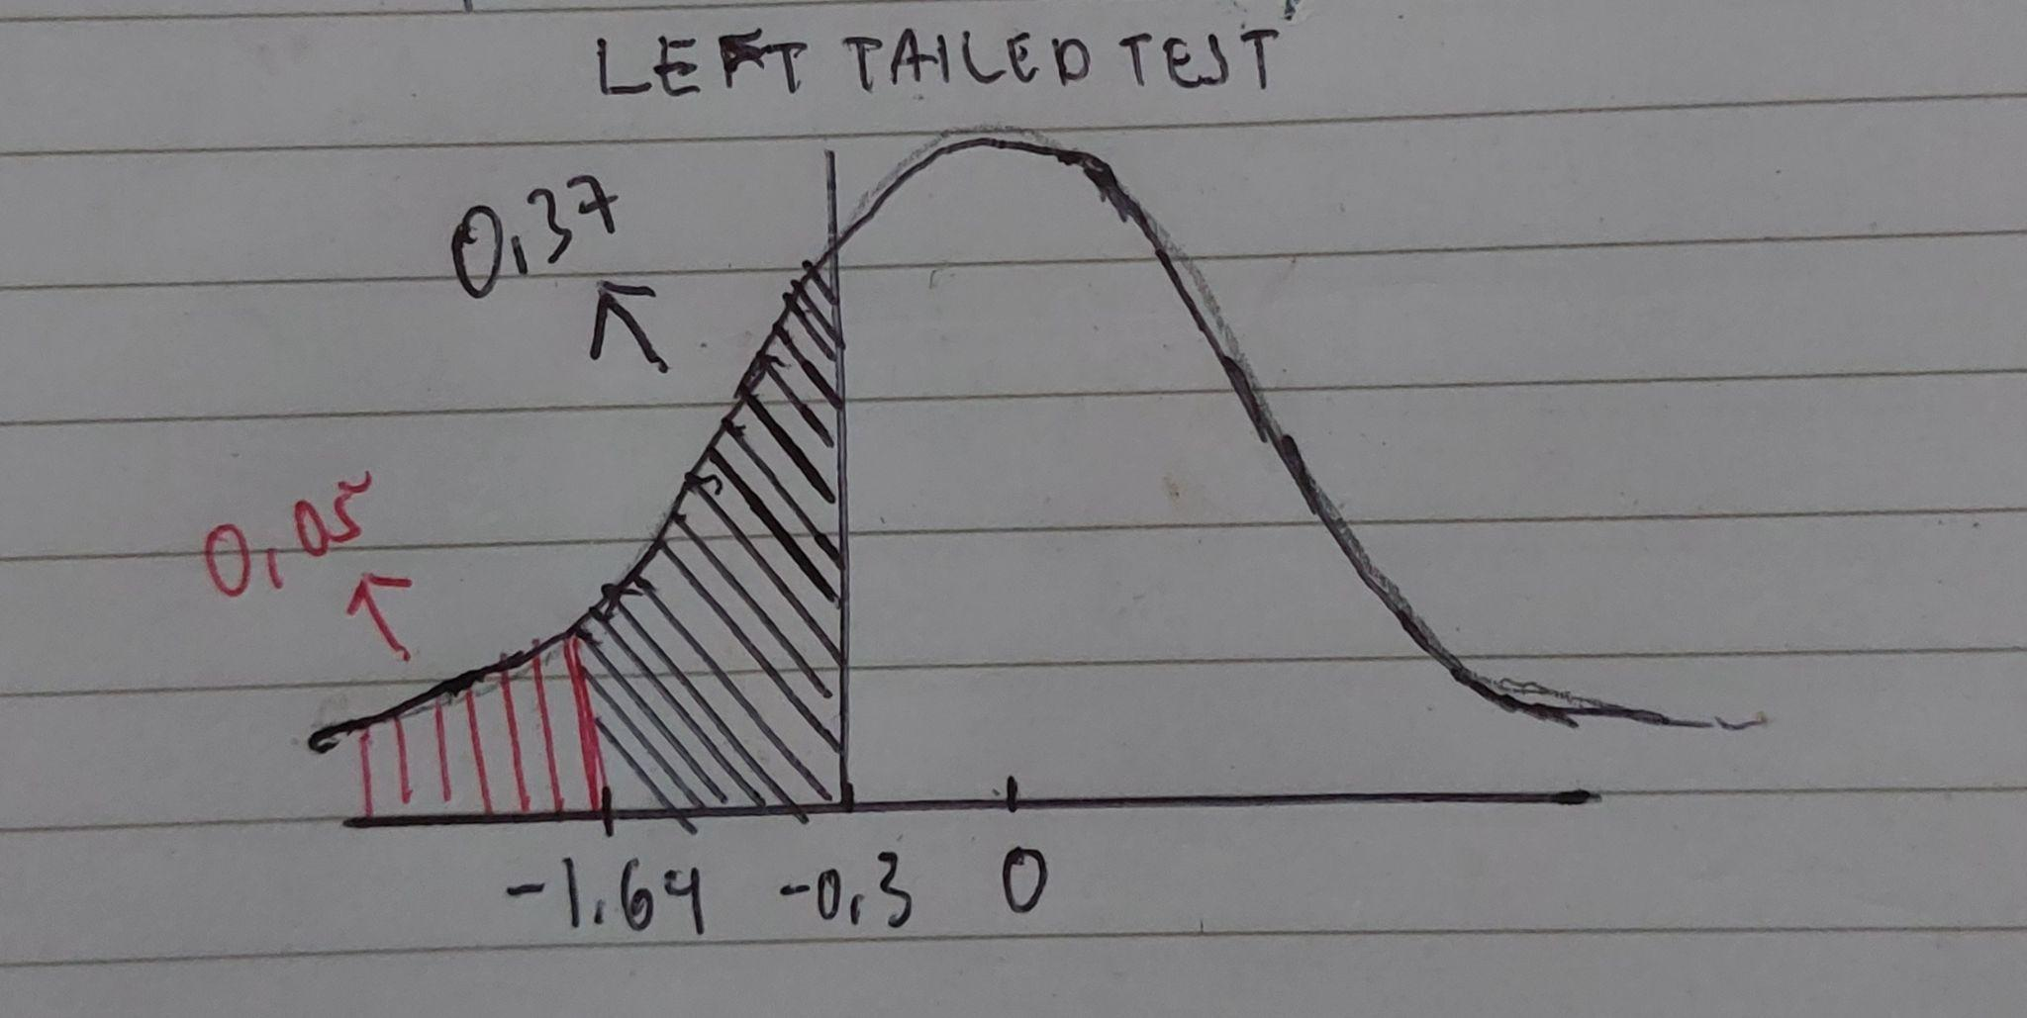
Didapatkan Z hitungnya adalah -0.3. Menghitung Z crit menggunakan rumus excel (=NORM.S.INV(0.05)) didapatkan Z crit nya adalah -1.64 (karena menggunakan left tailed test)
Mencari nilai P value jika diketahui Z < -0.3 (uji kiri) adalah peluang dari daerah gagal tolak H0 (karena daerah penolakan berada di sebelah kiri). Maka nilai P value nya adalah 0.37

Slide 24
Untuk uji kiri jika Z hitung < Z crit serta P value > Alpha maka tolak null hypotesis. Didapatkan bahwa Z hitung > Z crit dan P value > Alpha maka gagal tolak null hypothesis(H0).

Slide 25
Kesimpulan hipotesiis testing
Ada cukup bukti bahwa tagihan perokok lebih tinggi daripada tagihan non perokok
Ada cukup bukti agihan kesehatan dengan BMI > 25 lebih tinggi daripada tagihan kesehatan dengan BMI < 25
Ada cukup bukti bahwa tagihan non perokok di kota Northwest dan Southwest lebih rendah dari kota Northeast dan Southeast

Slide 26
Saran perbaikan
Menambahkan data spesifik tentang anak / tanggungan pengguna asuransi misal umur anak tertanggung agar bisa lebih dikaji secara saintifik lagi.

Slide 27

Linkedin : Desmon Petrus adikara nangameka

